Slide 1
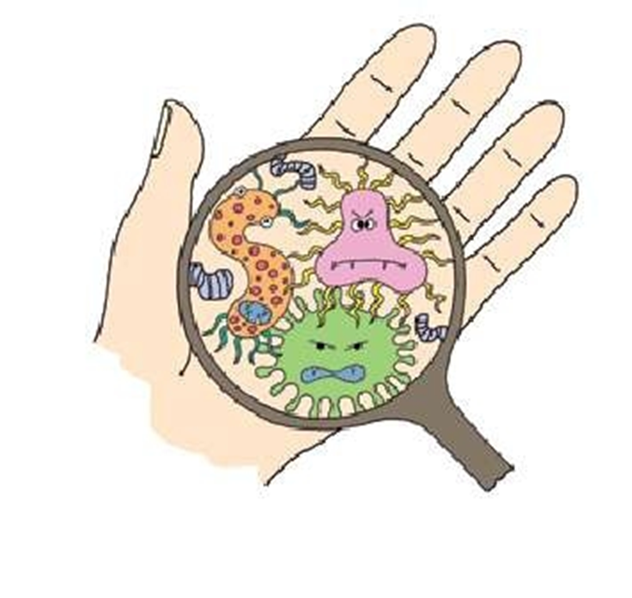
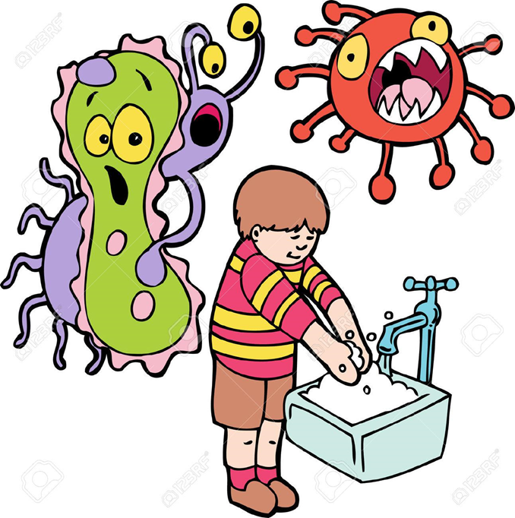
預防疾病篇

Slide 2
何時戴口罩？
生病時
照顧病人時
或在流感大流行／高峯期時戴口罩，可減低受感染的風險

Slide 3
正確佩戴口罩
選擇適當尺碼口罩
鐵線向上，摺痕向下
口罩完全覆蓋口、鼻和下巴

Slide 4
何時要洗手？
在接觸眼、鼻及口前
進食及處理食物前
如廁後、打噴嚏及咳嗽後
一般情況下，當雙手有明顯污垢或被血液沾污，如廁後，應用梘液及清水洗手。
雙手沒有明顯污垢時，可用含70-80%酒精搓手液消毒雙手。

Slide 5
香港理工大學
正確洗手七部曲

Slide 6
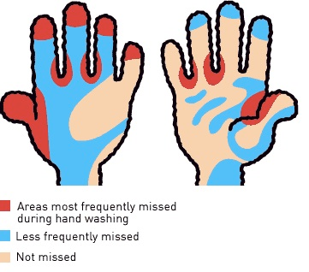
手上的細菌
看不見
清水不能 洗得乾淨
衛生署

Slide 7
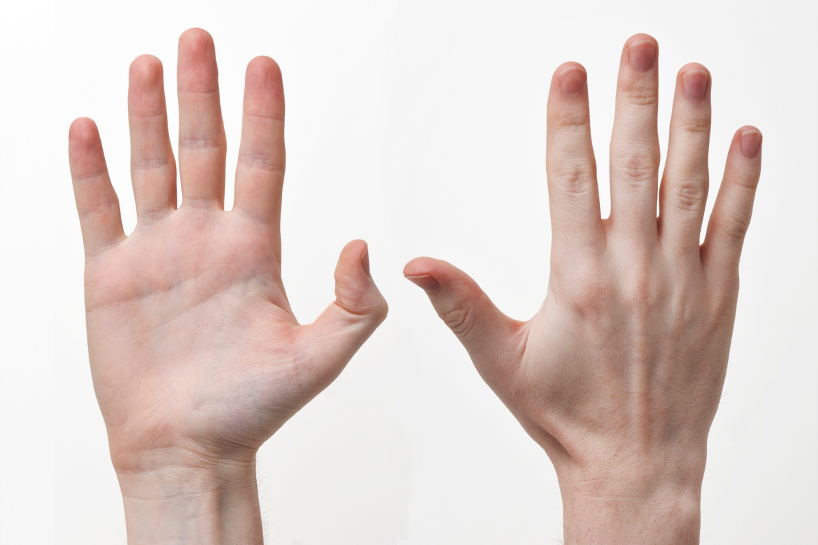
看來清潔的雙手

Slide 8
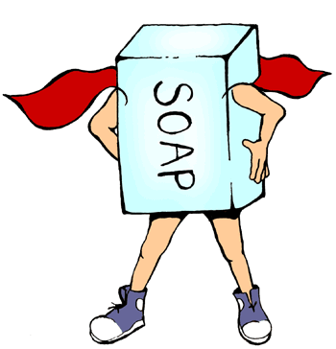
梘液= 細菌剋星!
衛生署

Slide 9
洗手時一定要用梘液!!
衛生署

Slide 10
洗手七部曲

Slide 11
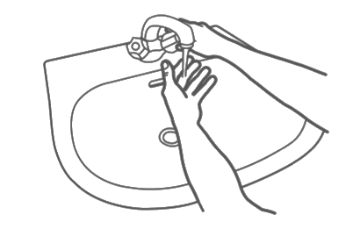
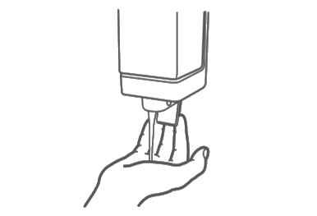
正確洗手步驟
用清水弄濕雙手
均勻的抹上梘液

Slide 12
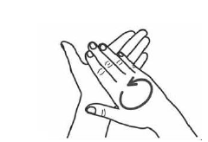
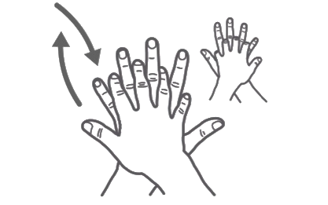
正確洗手步驟
1.
2.
手掌
(拍手洗手)
手背&指隙
(媽媽搽cream)

Slide 13
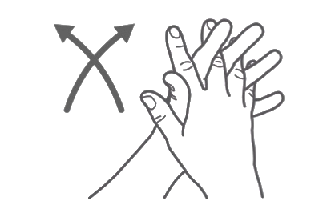
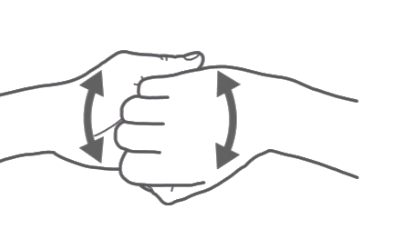
正確洗手步驟
4.
3.
指隙
(拍手洗手)
指背
(貓爪洗手)

Slide 14
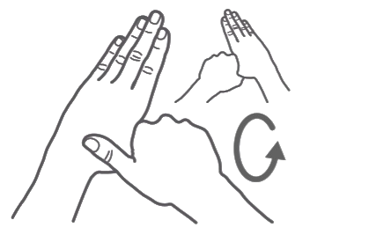
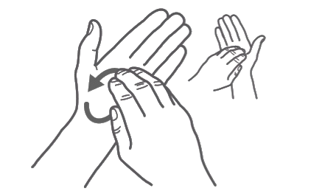
正確洗手步驟
5.
6.
拇指
(扭毛巾洗手)
指尖&掌心
(雀仔洗掌)

Slide 15
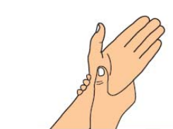
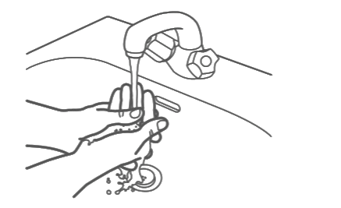
正確洗手步驟
7.
手腕
(睇手錶)
用清水清洗雙手

Slide 16
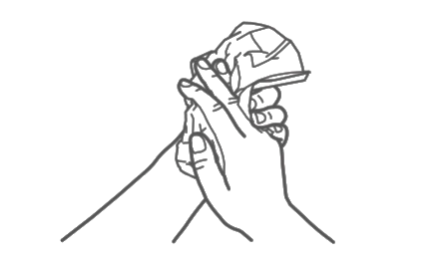
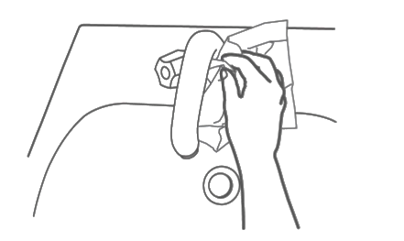
正確洗手步驟
用紙巾抹乾雙手
用抹手紙巾關掉水龍頭

